Slide 1

2022年
编译原理课程设计
2022.05.22
09019204 曹邹颖
汇报小组
09019231 许志豪
09019104 陈逸彤

Slide 2

1
工作总体回顾
目 录
2
SeuLex工作
CONTENTS
3
SeuYacc工作
4
项目展示

Slide 3
PART 01
工作总体回顾

Slide 4
工作总体回顾
小组分工：
Lex
Yacc
09019204 曹邹颖：NFA确定化、DFA模块、整体架构设计和优化
09019231 许志豪：正则表达式规范化、RE到NFA的转换算法
09019104 陈逸彤：c99.1文件解析、词法分析代码生成模块
09019204 曹邹颖：c99.y文件解析、语法分析代码生成、整体测试
09019231 许志豪：构造LR(1)项目集的算法、项目集的简化算法
09019104 陈逸彤：构造LR(1)项目集规范族、分析表的算法

Slide 5
工作总体回顾

Slide 6
PART 02
SeuLex 工作

Slide 7
SeuLex 工作
请输入标题
请在此输入替换内容请在此输入替换内容请在此输入替换内容
请输入标题
请输入标题
请在此输入替换内容请在此输入替换内容请在此输入替换内容
请在此输入替换内容请在此输入替换内容请在此输入替换内容

Slide 8
1. c99.l文件解析部分
实验内容
实验中主要数据结构定义
实验中的主要思路和算法描述

Slide 9
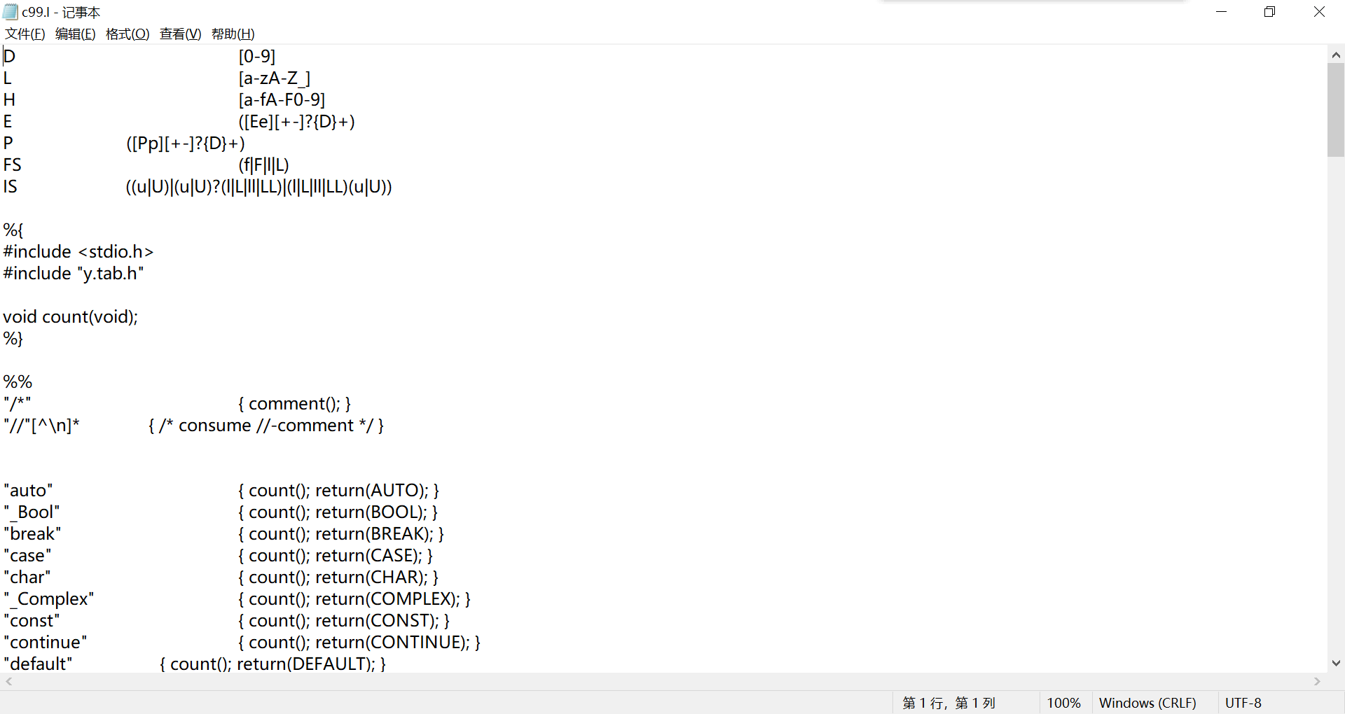
1. c99.l文件解析部分：实验内容
读取c99.l文件并解析

Slide 10
1. c99.l文件解析部分：实验中主要数据结构定义
string ID; // 表示符号ID
string RE; // 正则表达式RE
Pair* newRule(string first, string second); // 正规表达式的表示符号与定义

Slide 11
1. c99.l文件解析部分：实验中的主要思路和算法描述
Lex文件解析器需要解析的c99.l文件主要分为四个部分：
① 用户自定义变量、常量和头文件（以%{开头，以%}结尾）
② 正规表达式定义（在第一个%%之前）
③ 保留字、正则表达式与相应的动作（起始于第一个%%，终止于第二个%%）
④ 用户自定义子例程段（第二个%%之后）

Slide 12
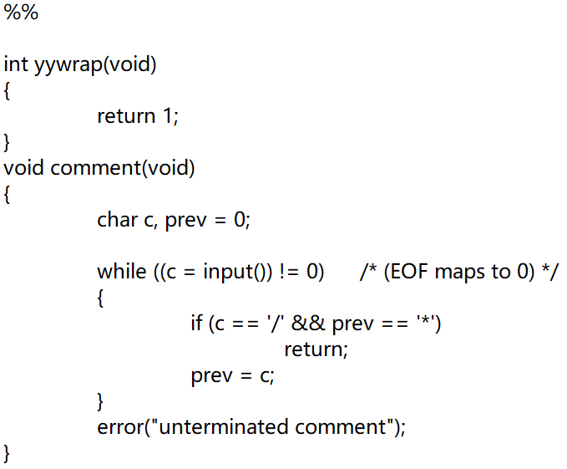
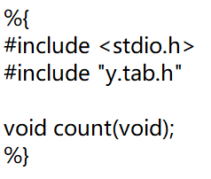
1. c99.l文件解析部分：实验中的主要思路和算法描述
c99.l文件的①和④两个部分直接读入并存入Lex.cpp即可：
① 用户自定义变量、常量和头文件（以%{开头，以%}结尾）
④ 用户自定义子例程段（第二个%%之后）

Slide 13
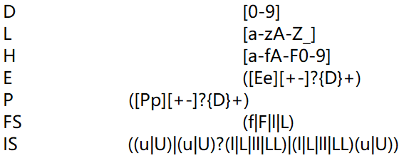
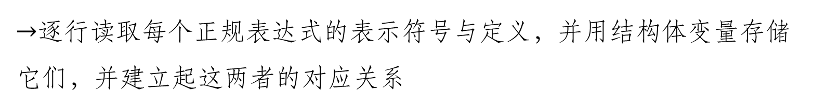
1. c99.l文件解析部分：实验中的主要思路和算法描述
c99.l文件的第二部分：
② 正规表达式定义（在第一个%%之前）
$→$逐行读取每个正规表达式的表示符号与定义，并用结构体变量存储它们，并建立起这两者的对应关系

Slide 14
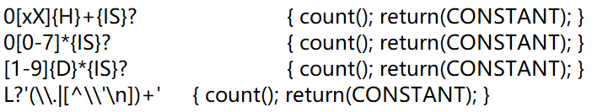
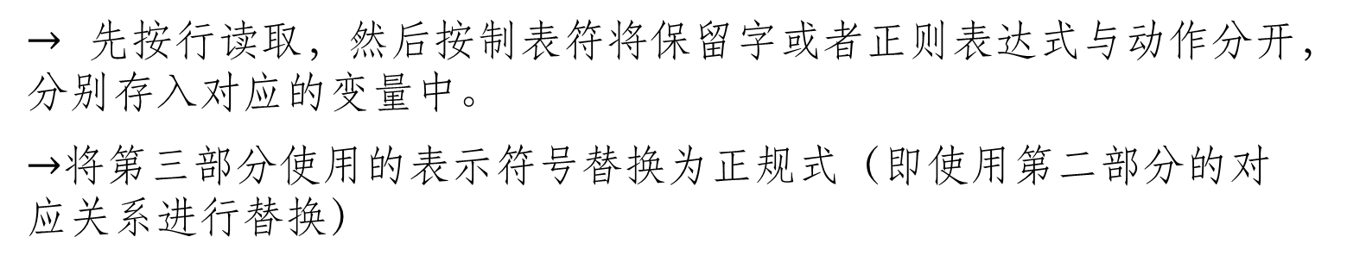
1. c99.l文件解析部分：实验中的主要思路和算法描述
c99.l文件的第三部分：
③ 保留字、正则表达式与相应的动作（起始于第一个%%，终止于第二个%%，每行的词法规则构成是保留字或者正则表达式 + 动作，中间用若干数量不一的制表符分隔开）
$→$先按行读取，然后按制表符将保留字或者正则表达式与动作分开，分别存入对应的变量中。
$→$将第三部分使用的表示符号替换为正规式（即使用第二部分的对应关系进行替换）

Slide 15
5. 词法分析代码生成
实验内容
实验中的主要思路和算法描述

Slide 16
5. 词法分析代码生成：实验内容
生成词法分析程序的 C 代码

Slide 17
5. 词法分析代码生成：实验中的主要思路和算法描述
① 直接复制c99.l文件文件解析后得到的第一部分，即：用户自定义变量、常量和头文件
② C/C++程序必须包含的一些预申明，如： using namespace std;
③ 词法分析函数定义string analysis(char *yytext, int n)
④ 状态标识符state初始化，状态数N

Slide 18
5. 词法分析代码生成：实验中的主要思路和算法描述
⑤ 生成接收状态到动作代码的 switch case 的映射表
注意：若到了最后一个状态就跳出循环，若发什么错误就返回ERROR，还要特别处理所有的转义运算符。
yylex在匹配词法单元时，要遵循最长匹配原则。 因此， 每当到了接收状态，则暂时记录下来， 然后继续进行状态转移，尝试接触下一个接收状态， 进行更长的匹配。 这样， 记录的永远是当前看到的最长的接收状态；同长度情况下永远是最早出现接收状态（后出现规定不覆盖），符合 Lex 的优先级要求。 直到无法进行更长的匹配， 则把失败的多余匹配全部回退，然后采取最近记录的接收状态进行接收， 填充 yytext。

Slide 19
5. 词法分析代码生成：实验中的主要思路和算法描述
⑥ 直接复制c99.l文件文件解析后得到的第四部分，即：用户自定义子例程段

Slide 20
PART 03
SeuYacc 工作

Slide 21
SeuYacc 工作
请输入标题
请在此输入替换内容请在此输入替换内容请在此输入替换内容
请输入标题
请输入标题
请在此输入替换内容请在此输入替换内容请在此输入替换内容
请在此输入替换内容请在此输入替换内容请在此输入替换内容

Slide 22
3.构造LR(1)项目集规范族、分析表
实验内容
实验中重要的数据结构和函数的定义
实验中的主要思路和算法描述
实验中遇到的问题

Slide 23
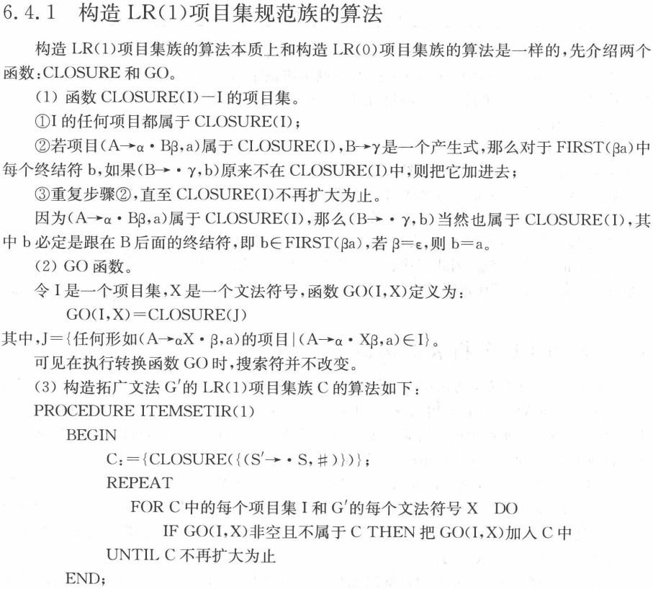
3. 构造LR(1)项目集规范族、分析表：实验内容
构建了LR(1)自动机
生成了语法分析表

Slide 24
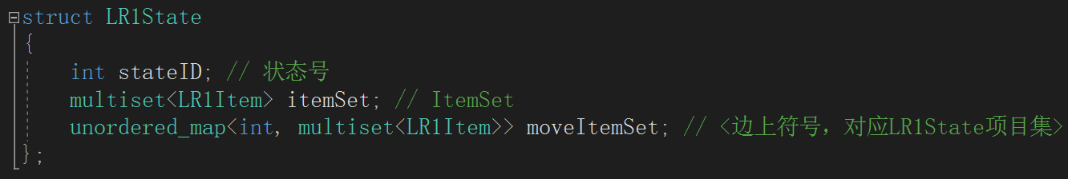
3. 构造LR(1)项目集规范族、分析表：实验中重要的数据结构和函数
结构体LR1State：表示LR(1)项目集，即自动机中的一个状态
包含：
① 一个用于标识该状态的状态编号stateID（整数类型，从0开始）
② 一个包含该状态下所有项目的集合itemSet（LR1Item类型的multiset）
③ 一张标明当前状态通过特定符号可以到达什么状态的表格moveItemSet（unordered_map类型）

Slide 25
3. 构造LR(1)项目集规范族、分析表：实验中重要的数据结构和函数
LR(1)分析表、项目集转换动作表actionTable
项目集队列Q，存储了当前待处理的项目（它是LR1Item类型的队列）
函数closure(multiset<LR1Item>& itemSet)，求当前项目集的闭包，其算法与先前“构造LR(1)项目集规范族的算法”的第一部分一致

Slide 26
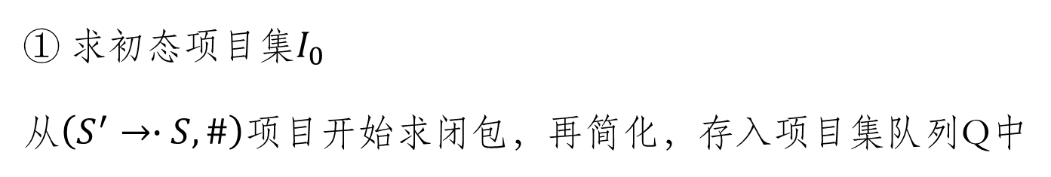
3. 构造LR(1)项目集规范族、分析表：实验中的主要思路和算法描述
① 求初态项目集$I_{0}$
从$\left(S^{′}→∙S,\#\right)$项目开始求闭包，再简化，存入项目集队列Q中
② 判断Q是否为空，为空则结束，不为空则转③
③ 弹出队列Q顶的一个项目集itemset
提前定义好actionTable的一行f，长度为终结符和非终结符个数之和

Slide 27
3. 构造LR(1)项目集规范族、分析表：实验中的主要思路和算法描述
④ 对于当前项目集中的各项目求后继项目集，同时填写分析表actionTable，最后再转②。
注意：
（1）对于新产生的项目集需要求闭包并最小化后再放入；
（2）对于每个“新”状态，要判断是否与之前的某个状态相同，如果确实是新状态，要放入Q中。

Slide 28
3. 构造LR(1)项目集规范族、分析表：实验中遇到的问题
在“对于每个‘新’状态，要判断是否与之前的某个状态相同” 这一步中，我们选择了比较暴力的依次比较两项目集的项目个数、每个项目的产生式与预测符是否相等的算法。
由于我们对项目集的定义中有确保其中的每个项目是按自定义好的从小到大的顺序存储的，所以该比较算法看起来效率应该还不错。然而，该算法归根结底还是做很多比较，而对于计算机而言，比较运算的速度是要比算术运算慢的，一旦运算量很大，缺陷就会非常明显。
对于这个问题，我们有考虑过使用拓扑将每个项目集映射成一个数字，然后比较两个数字即可。然而，我们的算法水平还不足以完成这个拓扑映射算法的设计，特别是要保证映射后不会产生重合这一点。

